Slide 1
▶
YouTube 急上昇ランキング
TOP 5
2026年06月16日
ずんだもんと一緒に見ていくのだ！

Slide 2

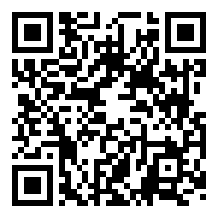
#5
【スト6】 コーチング→顔合わせ→スクリム vs ティム＝カゲツ 【 コーチ:…
📺 Kuzuha Channel
👁 61万回 👍 7,625
▲ QRコードで視聴

Slide 3
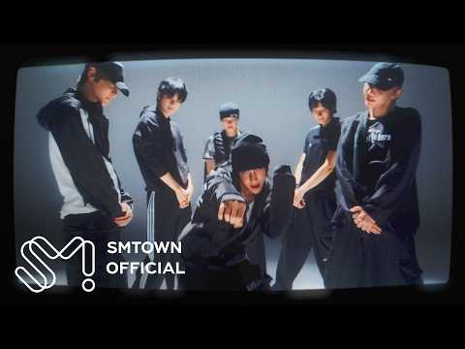
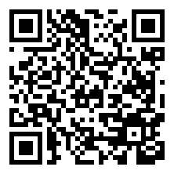
#4
RIIZE 라이즈 'Do your dance' MV
📺 SMTOWN
👁 80万回 👍 9万
▲ QRコードで視聴

Slide 4

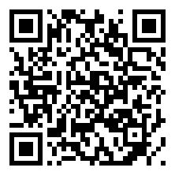
#3
【推し活】きりたんぽとのゲームデートを賭けてオーバークックしたら大喧嘩になった…
📺 コムドット
👁 39万回 👍 1万
▲ QRコードで視聴

Slide 5
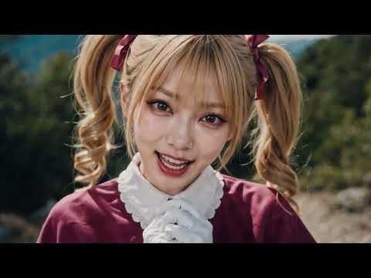
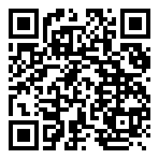
#2
HUNTER×HUNTERinspired-グリードアイランド編【映画予告風】
📺 狂笑チャンネル
👁 12万回 👍 2,408
▲ QRコードで視聴

Slide 6
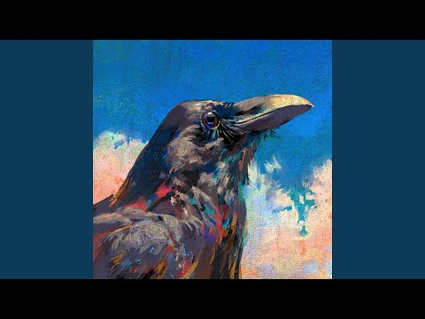
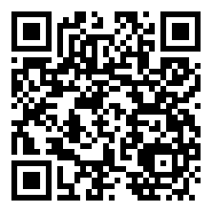
🏆 NO.1 🏆
烏 - Raven
📺 Kenshi Yonezu - Topic
👁 83万回 👍 4万
▲ QRコードで視聴

Slide 7
以上！
YouTube急上昇 TOP5でした！
チャンネル登録・ いいね！よろしくなのだ🌿
また明日もお楽しみに！

